Slide 1



NITZAGRAM
IMANUEL MOISEEV

Slide 2





A LITTLE BIT ABOUT
במהלך הפרויקט, יצרנו רשת חברתית אשר שמה הוא "ניצגרם" אשר מאפשרת לצפות במגוון פוסטים, במידה ואהבתם את הפוסט גם תוכלו להשאיר לייק ולהוסיף תגובה, זאת ועוד תהיה באפשרותכם לשתף מידע על הפוסט עם החברים שלכם. האפליקציה מספקת מגוון פילטרים לתמונות שלכם בעת שליחת התמונה לרשת. האפליקציה נגד אלימות לכן חל איסור להשתמש במילים גסות.

Slide 3

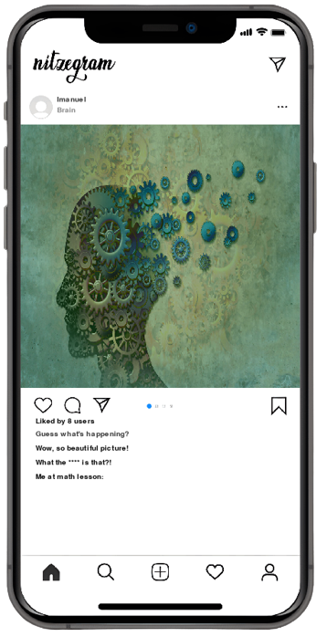

Slide 4
בואו נראה מה השתדרג באפליקציה
חסימת תגובות אשר מכילות ביטויים לא נחמדים.
ניתן לשתף מידע על פוסטים דרך הרשת החברתית "ווצאפ".

Slide 5
כעת, תהיה הפעלה כיתתית.
נראה אילו אופציות הוספתי לרשת החברתית "ניצגרם".

Slide 6
—IMANUEL MOISEEV
תודה רבה לכולם על ההקשבה!
במידה ויש לכם שאלות תרגישו בנוח לשאול ☺

